Slide 1



QA בודק תוכנה
אלכס גורבצ'וב

Slide 2
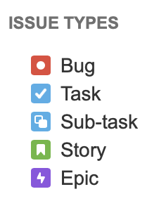
Jira
ניווט במערכת
מה הם Issues?
על מנת שנוכל להבין את השימוש במערכת, נגדיר ונבין מונח חשוב החוזר על עצמו - Issue. ב-JIRA כל פרטי העבודה איתם אנו מבצעים את תהליך הפיתוח מוגדרים כ-Issue.
לדוגמה:Issue מסוג תרחיש בדיקה, Issue מסוג דרישה, Issue מסוג באג וכו'.

Slide 3

Jira
ניווט במערכת
סרגל כלים של JIRA
מרכז את כל העבודה על הפרויקטים
מרכז את הפרויקטים
מסננים
לוח שלנו
צוות שלנו
אפליקציות מחוברות ל-JIRA

Slide 4

שאלות?

